Slide 1

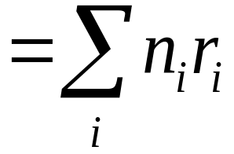
13.4 光程与光程差
为了便于计算相干光在不同介质中传播相遇时的相位差，引入光程。
一、光程
光程等于介质折射率乘以光在介质中传播的路程。
光程
当光连续经过几种介质时
光程

Slide 2



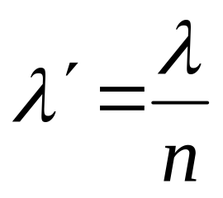

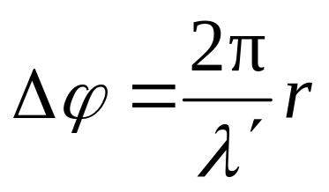
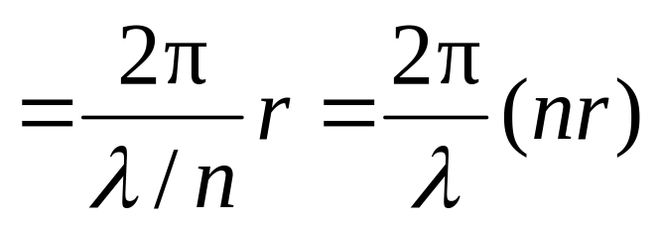
引入光程的意义
光在真空中传播
光在介质中传播
在介质中传播距离 r 时， 相位的改变为
在相位改变相同条件下，把光在介质中传播的路程折合为光在真空中传播的相应路程。

Slide 3
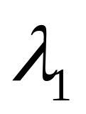



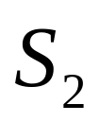
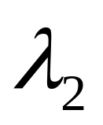

例1 S₁和S₂为初相位相同的相干光源, 光束S₁P和 S₂P 分别在折射率为n₁和 n₂ 的介质中传播，在P点两束光相遇，计算其相位差。

Slide 4
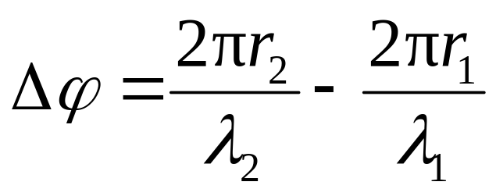
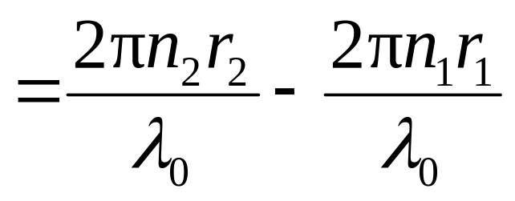
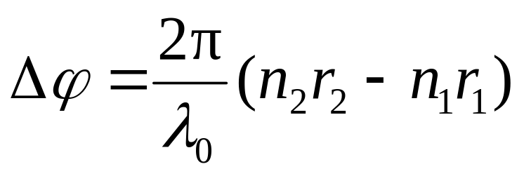
解
相位差
即
计算通过不同介质的相干光的相位差, 可不用介质中的波长, 而统一采用真空中的波长计算。

Slide 5
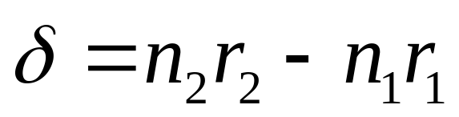

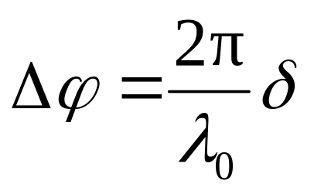
二、光程差
在式子 中，令
称为光程差。
相位差与光程差的关系
引入光程和光程差后，给我们计算光通过不同介质时的干涉带来方便。

Slide 6
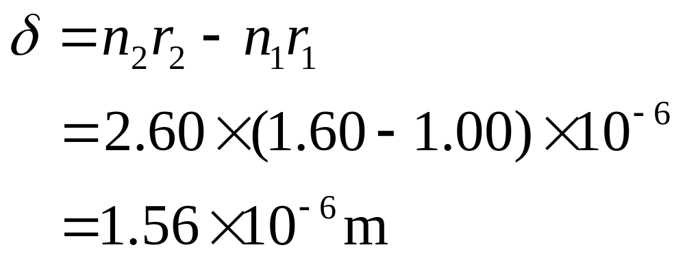
例2 真空中波长为550nm的两列光束，垂直进入厚度为2.60μm、折射率分别为n₂=1.60和n₁=1.00的介质时具有相同的相位, 问出射时，它们之间的相位差是多大？
解
两列光出射时的光程差

Slide 7
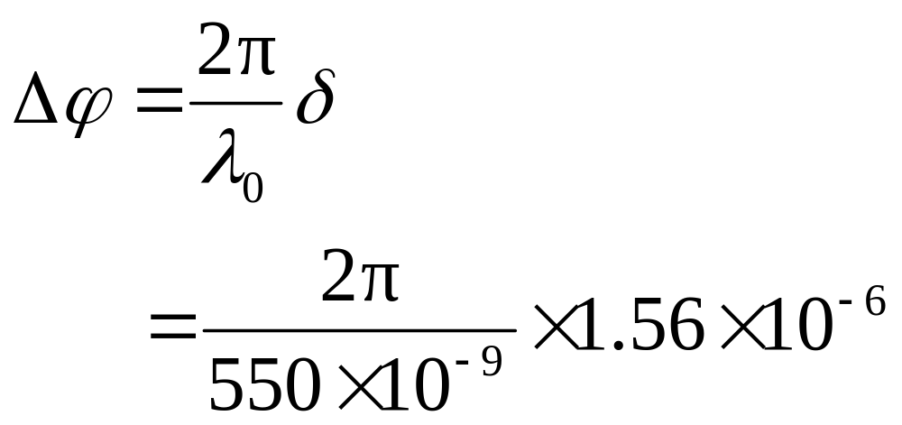
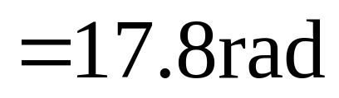
相位差

Slide 8
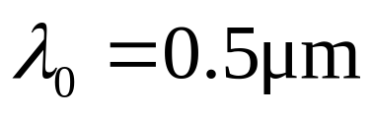
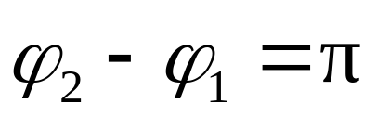





例3 计算 S₁和 S₂发出波长 的相干光在P点的相位差，其中一束光经过空气(n₀≈1)到P点，另一束光还通过厚度为 x、折射率为n 的玻璃片，已知 n=1.5，x = 0.1mm， S₁和 S₂ 的初相差 。

Slide 9
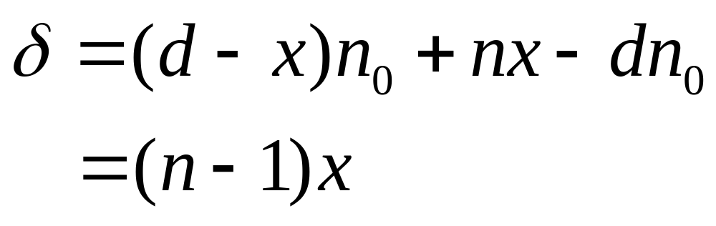
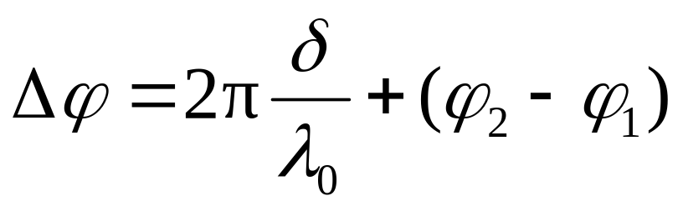
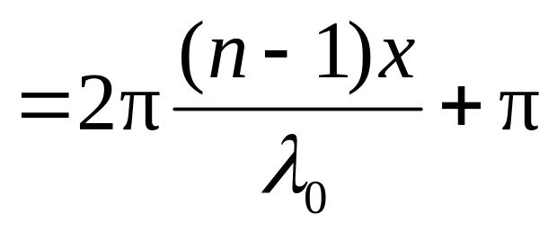
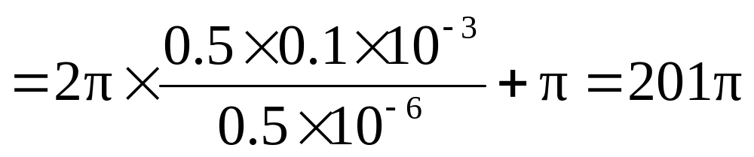
解
两束光在P点的光程差和相位差分别为

